Slide 1


Slide 2
Capítulo 1
Amplificadores operacionais

Slide 3
INTRODUÇÃO
Amplificador diferencial
Amplificador operacional
Ajuste do ganho
Efeitos de frequência
Aplicações
Comparadores

Slide 4
Um amplificador diferencial acionado por uma entrada
+V_{CC}
Saída inversora
Saída não inversora
C
C
B
B
E
E
-V_{EE}

Slide 5
Ambas saídas são ativas porque Q₁ ativa Q₂.
Q₂ serve como um
amplificador de
base comum nesse
modo. É acionado
em seu emissor.
Q₁ serve como um
amplificador
seguidor de emissor
e aciona o emissor
de Q₂.
+V_{CC}
C
C
B
B
E
E
Q₁
Q₂
-V_{EE}

Slide 6
Um amplificador diferencial acionado nas duas entradas.
Sinal de modo
comum
+V_{CC}
Saída reduzida
Saída não reduzida
C
C
B
B
E
E
-V_{EE}

Slide 7
Um amplificador diferencial acionado nas duas entradas com um sinal de modo comum demonstra baixo ganho (geralmente uma perda), pois a corrente total do emissor é pouco constante.
+V_{CC}
Se o sinal de entrada
fica positivo, ambos os
transistores querem
aumentar suas
Correntes, mas não
podem.
C
C
B
B
E
E
Corrente
constante
total
-V_{EE}

Slide 8
Um amplificador diferencial acionado pelas duas entradas
Sinal de entrada
de modo
diferencial
+V_{CC}
Saída aumentada
Saída não aumentada
C
C
B
B
E
E
-V_{EE}

Slide 9
Um amplificador diferencial acionado nas duas entradas
com um sinal diferencial demonstra alto ganho.
+V_{CC}
Aqui, um transistor
aumenta sua corrente
enquanto a outra diminui,
assim a corrente constante
total não é um fator
limitador.
C
C
B
B
E
E
Corrente
constante
total.
-V_{EE}

Slide 10
O amplificador possui dois ganhos:
Alto, para sinais diferenciais
Baixo, para sinais de modo comum
A razão entre dois ganhos é chamada de razão de rejeição de modo comum (common-mode rejection ratio - CMRR) e é, talvez, o mais importante parâmetro deste amplificador.
A_{V(DIF)}
CMRR = 20 x log
A_{V(COM)}

Slide 11
Análise de um amplificador diferencial CC
V_{EE} - V_{BE}
9 V – 0,7 V
I_{RE} =
=
= 2,13 mA
V_{RL} = I_{C} x R_{L}
R_{E}
3,9 kW
= 1,06 mA x 4,7 kW
I_{RE}
V_{CC}
+9 V
= 4,98 V
I_{E} =
= 1,06 mA
2
V_{CE} = V_{CC} - V_{RL} - V_{E}
4,7 kW
R_{L}
R_{L}
4,7 kW
= 9 – 4,98 -(-0,7)
I_{C} = I_{E} = 1,06 mA
C
C
= 4,72 V
B
B
E
E
10 kW
R_{B}
R_{B}
10 kW
3,9 kW
R_{E}
V_{EE}
-9 V

Slide 12
Análise de um amplificador diferencial CC continuação
Assume b = 200
V_{B} = V_{RB} = I_{B} x R_{B}
I_{C}
1,06 mA
= 5,3 mA x 10 kW
I_{B} =
=
V_{CC}
+9 V
b
200
= 53 mV
= 5,3 mA
4,7 kW
R_{L}
R_{L}
4,7 kW
C
C
B
B
E
E
10 kW
R_{B}
R_{B}
10 kW
3,9 kW
R_{E}
V_{EE}
-9 V

Slide 13
Análise de um amplificador diferencial CA
50 mV
50 mV
r_{E} =
=
= 47 W
(50 mV é conservadora)
I_{E}
1,06 mA
V_{CC}
+9 V
R_{L}
R_{L}
A_{V(COM)} =
A_{V(DIF)} =
2 x R_{E}
2 x r_{E}
4,7 kW
4,7 kW
R_{L}
R_{L}
4,7 kW
4,7 kW
=
2 x 3,9 kW
=
= 50
2 x 47 W
C
C
= 0,6
B
B
E
E
10 kW
R_{B}
R_{B}
10 kW
3,9 kW
R_{E}
V_{EE}
-9 V

Slide 14
Análise de um amplificador diferencial CA continuação
A_{V(DIF)}
50
CMRR = 20 x log
= 20 x log
= 38,4 dB
A_{V(COM)}
0,6
V_{CC}
+9 V
4,7 kW
R_{L}
R_{L}
4,7 kW
C
C
B
B
E
E
10 kW
R_{B}
R_{B}
10 kW
3,9 kW
R_{E}
V_{EE}
-9 V

Slide 15
R_{L}
Uma fonte de corrente pode
substituir R_{E} para diminuir
o ganho de modo comum.
A_{V(COM)} =
2 x R_{E}
V_{CC}
Substitui este com
um valor de resistência
bastante alto.
4,7 kW
R_{L}
R_{L}
4,7 kW
C
C
B
B
E
E
10 kW
R_{B}
R_{B}
10 kW
*
2 mA
*NOTA: A seta mostra o fluxo de corrente convencional.

Slide 16
Uma fonte de corrente prática.
9 V – 5,1 V
I_{Z} =
= 10 mA
I_{C}
390 W
5,1 V – 0,7 V
I_{E} =
= 2 mA
390 W
2,2 kW
I_{C} = I_{E} = 2 mA
5,1 V
2,2 kW
-9 V

Slide 17
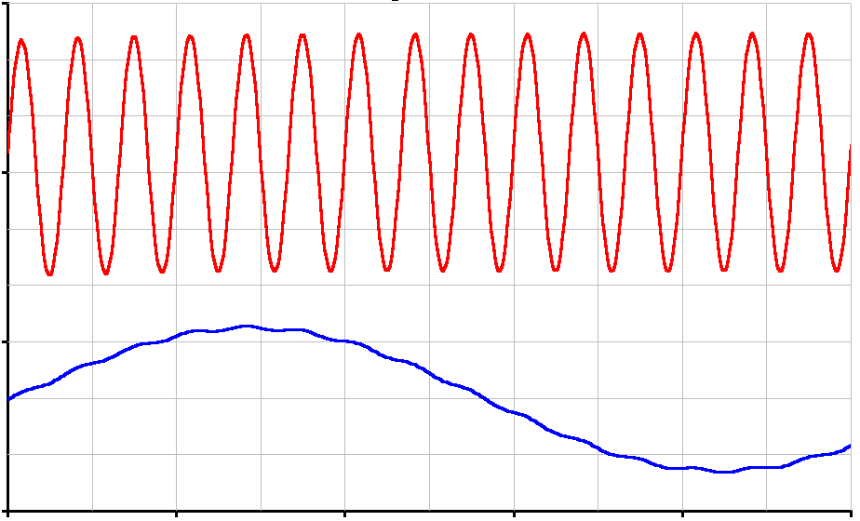
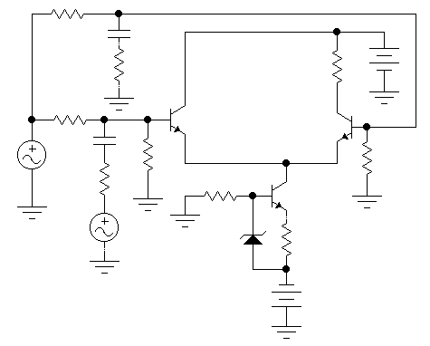
Uma demonstração de rejeição de modo comum.
O sinal de modo comum
não pode ser visto na saída.
A amplitude do
sinal de modo comum
é de quase 30 vezes a
amplitude do
sinal diferencial .
6,3 V
60 Hz
212 mV
1 kHz

Slide 18
Quiz sobre amplificador diferencial
Quando um amplificador diferencial é acionado em uma entrada, o número de saídas ativas é _____.
dois
Quando um amplificador diferencial é acionado nas duas entradas, há um alto ganho
para um sinal ____________.
diferencial
Quando um amplificador diferencial é acionado nas duas entradas, há um baixo ganho
para um sinal de ____________________.
modo comum
2r_{E}
O ganho diferencial pode ser encontrado pela divisão da carga coletora por_____.
O ganho de modo comum pode ser encontrado pela divisão da carga coletora por ________.
2R_{E}

Slide 19
Amplificadores operacionais
possuem duas entradas
Entrada
inversora
Saída
Entrada
não inversora

Slide 20
Características de amplificadores operacionais
Alta CMRR
Alta impedância de entrada
Alto ganho
Baixa impedância de
saída
Disponíveis como Cis
Baixo custo
Confiáveis
Amplamente aplicados

Slide 21
Com ambas as são entradas aterradas através de resistores
iguais, V_{SAÍDA} deve ser de zero volt.
+V_{CC}
V_{SAÍDA}
-V_{EE}
Imperfeições podem fazer V_{SAÍDA} não zero. O terminais de
ajuste de offset podem ser usados para zero V_{SAÍDA}.

Slide 22
Δt
DV
DV
741
Slew rate =
Dt
0,5 V
ms
A saída de um Amp Op não pode mudar instantaneamente.

Slide 23
V_{P}
f > f_{MÁX}
Slew Rate
f_{MÁX} =
2p x V_{P}
Distorção de slew rate

Slide 24
Quiz sobre amplificador operacional
O estágio de entrada de um Amp Op é um amplificador__________.
diferencial
Amp Ops possuem duas entradas: uma é inversora e a outra é ____________.
não inversora
A CMRR de um Amp Op é uma medida de sua habilidade de rejeitar
um sinal de _______________.
modo comum
Um terminal de ajuda de offset pode ser reduzido a zero em uma __________
de um Amp Op.
saída
A habilidade da saída de um Amp Op de mudar rapidamente é dada por seu _________.
slew rate

Slide 25
Seguidor Amp Op
A_{V(OL)} = ganho de tensão de malha aberta
A_{V(CL)} = ganho de tensão de malha fechada
Este é um circuito de malha
fechada com um
ganho de tensão de 1.
Possui alta impedância de entrada
e baixa impedância de saída.
R_{L}

Slide 26
Seguidor Amp Op
A_{V(OL)} = 200.000
A_{V(CL)} = 1
A entrada diferencial
se aproxima de zero devido
ao alto ganho de malha aberta.
Usando o modelo:
V_{SAÍDA} = V_{ENTRADA}.
V_{DIF} = 0
V_{SAÍDA}
R_{L}
V_{ENTRADA}

Slide 27
Seguidor Amp Op
A_{V(OL)} = 200.000
B = 1
A
V_{ENTRADA}
V_{SAÍDA}
AB +1
Taxa de realimentação = 1
200.000
A_{V(CL)} =
@ 1
(200.000)(1) + 1
V_{SAÍDA}
R_{L}
V_{ENTRADA}

Slide 28
O ganho de malha fechada é aumentado ao
se diminuir a realimentação com um divisor de tensão.
200.000
A_{V(CL)} =
= 11
(200.000)(0,091) + 1
R_{F}
R₁
100 kW
B =
R_{F} + R₁
R₁
10 kW
10 kW
=
100 kW + 10 kW
V_{SAÍDA}
R_{L}
V_{ENTRADA}
= 0,091

Slide 29
É possível desenvolver um modelo diferente para o ganho de malha
fechada, pressupondo V_{DIF} = 0.
R₁
V_{ENTRADA} = V_{SAÍDA} x
R_{F}
R₁ + R_{F}
Divida os dois lados por
V_{SAÍDA} e inverta:
100 kW
R₁
10 kW
V_{DIF} = 0
V_{SAÍDA}
R_{F}
=
1 +
V_{ENTRADA}
R₁
V_{SAÍDA}
R_{L}
V_{ENTRADA}
A_{V(CL)} = 11

Slide 30
Neste amplificador, a expressão V_{DIF} = 0 leva à
conclusão de que o terminal inversor do Amp Op, está
no potencial do terra. Isso chama-se terra virtual .
Terra virtual
Podemos ignorar a corrente de entrada do Amp Op já que é tão pequena. Logo:
R_{F}
I_{R1} = I_{RF}
10 kW
1 kW
Pela Lei de Ohm:
R₁
V_{DIF} = 0
V_{ENTRADA}
-V_{SAÍDA}
=
R₁
R_{F}
V_{ENTRADA}
V_{SAÍDA}
R_{L}
V_{SAÍDA}
-R_{F}
=
V_{ENTRADA}
R₁
= -10
O sinal de menos designa um amplificador inversor.

Slide 31
Devido ao terra virtual, a impedância de entrada
do amplificador inversor é igual a R₁.
Terra virtual
R_{F}
Embora as correntes de entrada
de Amp Ops sejam pequenas,
em algumas aplicações,
o erro de offset é minimizado
ao se providenciar paralelos
iguais para correntes de entrada.
10 kW
R₁
1 kW
V_{DIF} = 0
V_{IN}
R₂ = R₁ || R_{F} = 910 W
Este resistor reduz erro de offset.

Slide 32
Um típico Amp Op
compensação de frequência
interna.
R
Saída
C
Frequência de quebra:
1
f_{B} =
2pRC

Slide 33
Diagrama de Bode de um típico Amp Op
Frequência de quebra
120
100
80
60
Ganho em dB
40
20
0
1
10
100
1k
10 k
100 k
1M
Frequência em Hz

Slide 34
Amp Ops são geralmente operados com realimentação negativa
(malha fechada). Isso aumenta a sua faixa de frequência útil.
V_{SAÍDA}
R_{F}
A_{V(CL)} =
=
1 +
V_{ENTRADA}
R₁
R_{F}
100 kW
100 kW
=
1 +
= 101
1 kW
R₁
1 kW
Ganho dB = 20 x log 101 = 40 dB
V_{SAÍDA}
R_{L}
V_{ENTRADA}

Slide 35
Usando o diagrama de Bode para encontrar
largura de banda de malha fechada:
120
100
Ganho em dB
80
Frequência de
quebra
60
A_{V(CL)}
40
20
0
1
10
100
1k
10 k
100 k
1M
Frequência em Hz

Slide 36
0,5 V
70 V
Um Amp Op de 741
com slews em
Um Amp Op de 318
com slews em
ms
ms
Existem duas limitações de frequência:
O slew rate determina a largura de banda de um grande sinal.
A compensação interna define a largura de banda
de um pequeno sinal.

Slide 37
O diagrama de Bode para um Amp Op rápido mostra a
largura de banda de um pequeno sinal aumentada.
120
100
80
Ganho em dB
60
40
f_{UNIDADE}
20
0
1
10
100
1k
10 k
100 k
1M
10M
Frequência em Hz

Slide 38
f_{UNIDADE} pode ser usado para encontrar a largura
de banda de pequeno sinal.
V_{SAÍDA}
R_{F}
A_{V(CL)} =
=
1 +
V_{ENTRADA}
R₁
R_{F}
100 kW
100 kW
=
1 +
= 101
1 kW
R₁
1 kW
f_{UNIDADE}
V_{SAÍDA}
f_{B} =
R_{L}
A_{V(CL)}
V_{ENTRADA}
318 Amp Op
10 MHz
=
= 99 kHz
101

Slide 39
Quiz sobre realimentação de Amp Op
O ganho de malha aberta de um Amp Op é reduzido com realimentação __________ .
negativa
A razão R_{F}/R₁ determina o ganho do amplificador ___________ .
inversor
1 + R_{F}/R₁ determina o ganho do amplificador___________ .
não inversor
Realimentação negativa faz da entrada do circuito inversor um terra ________ .
virtual
aumenta
Realimentação negativa _________ a largura de banda de pequeno sinal.

Slide 40
Resposta de amplitude
de uma rede
de atraso RC
R
V_{saída}
C
1
f_{b} =
2pRC
f_{b}
10f_{b}
100f_{b}
1000f_{b}
0 dB
f
-20 dB
V_{saída}
-40 dB
-60 dB

Slide 41
R
Resposta de fase
de uma rede de
atraso RC
V_{saída}
C
-X_{C}
θ = tg⁻¹
R
0,1f_{b}
f_{b}
10f_{b}
0º
f
V_{saída}
-45º
-90º

Slide 42
Capacitância de intereletrodo e efeito Miller
C_{BC}
O ganho da
base para o coletor
faz C_{BC} efetivamente maior
no circuito de entrada.
C_{BE}
R
C_{Miller}
C_{BE}
C_{Miller} = A_{V}C_{BC}
1
C_{Entrada} = C_{Miller} + C_{BE}
f_{b} =
2pRC_{Entrada}

Slide 43
O diagrama de Bode de um amplificador
com duas frequências de quebra.
50 dB
40 dB
20 dB/década
30 dB
20 dB
10 dB
40 dB/década
0 dB
10 Hz
100 Hz
1 kHz
10 kHz
100 kHz
f_{b1}
f_{b2}

Slide 44
Múltiplas redes de atraso:
V_{saída}
R₁
R₂
R₃
C₁
C₂
C₃
0º
f
V_{saída}
Reversão de fase
-180º
Realimentação negativa torna-se positiva!

Slide 45
Compensação de Amp Op
Capacitâncias de intereletrodo criam diversos pontos de quebra .
Realimentação negativa torna-se positiva em alguma frequência devido a fases de atraso cumulativas.
Se o ganho for de > 0 dB naquela frequência, o amplificador é instável.
Compensação de frequência reduz o ganho para 0 dB ou menos.

Slide 46
Quiz sobre compensação Amp Op
Além de f_{b}, uma entrada de rede de atraso RC cai a uma taxa de __________ por década.
20 dB
O máximo atraso de fase para uma rede RC é de __________.
90º
Uma capacitância de intereletrodo pode ser efetivamente muito maior
devido ao efeito _______ .
Miller
Múltiplos atrasos de um Amp Op causam realimentação negativa que se torna ________ a certa frequência.
positiva
Se um Amp Op obtiver ganho na frequência onde a realimentação for positiva, ele será_________.
instável

Slide 47
Soma invertida de três sinais senoidais
R_{F}
10 kW
5 kW
5 kHz
Amplificador
somador
3,3 kW
3 kHz
1 kW
Escala do Amplificador:
Ganho de sinal de 1 kHz é -10
Ganho de sinal de 3 kHz é -3
Ganho de sinal de 5 kHz é -2
1 kHz

Slide 48
Diferença de dois
sinais senoidais
(V₁ = V₂)
R_{F}
1 kW
Amplificador Subtrator
(Uma demonstração de
rejeição de modo comum)
V_{SAÍDA} = V₂ - V₁
1 kW
1 kW
1 kW
V₁
V₂

Slide 49
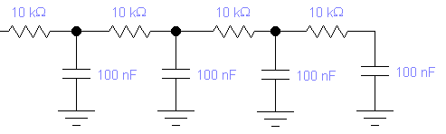
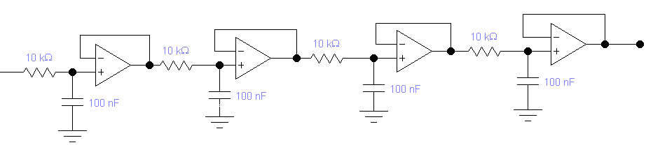
Filtro passa-baixa RC em cascata
(Possui baixo desempenho já que as seções posteriores
dão carga às anteriores.)
Filtro passa-baixa ativo
(Os Amp Ops providenciam isolação e melhor desempenho.)

Slide 50
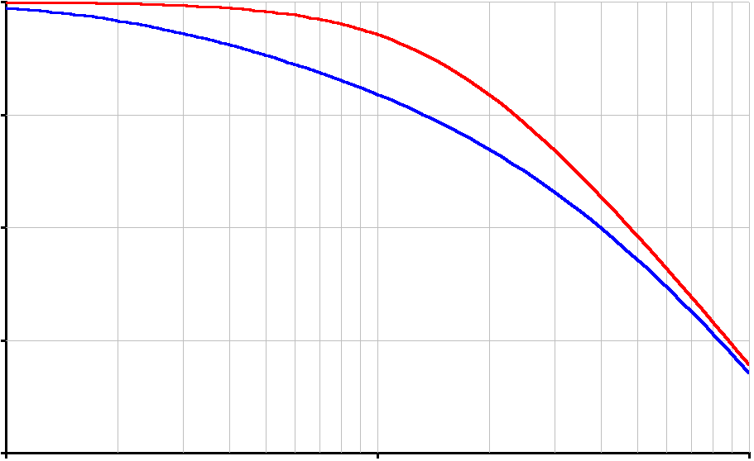
0
Filtro ativo
-20
Cascata RC
-40
Amplitude em dB
-60
10
100
Frequência em Hz

Slide 51
Filtro passa-baixa
ativo com
realimentação
V_{SAÍDA}
C₁
C₂
V_{ENTRADA}
realimentação
Em frequências relativamente baixas, V_{saída} e V_{entrada}
são os mesmos. Logo, a tensão de sinal
através de C₁ é quase zero. C₁ possui pouco efeito
nessas frequências.

Slide 52
Filtro passa-baixa
ativo com
realimentação
V_{SAÍDA}
C₁
C₂
V_{ENTRADA}
À medida que f_{ENTRADA}
aumenta e C₂ dá carga à
entrada, V_{SAÍDA} cai. Isso
aumenta a tensão de sinal
através de C₁. Isso
atenua o joelho.
-3 dB
Realimentação
pode melhorar
ainda mais o
desempenho do
filtro.
Ganho
Frequência
f_{C}

Slide 53
0
Filtro ativo
usando
realimentação
(dois
estágios)
-20
Note a fina banda passante
e o joelho atenuado.
-40
Amplitude em dB
-60
A inclinação eventualmente alcança
24 dB/oitava ou 80 db/década
para todos os filtros (seções 4 RC ).
10
100
Frequência em Hz

Slide 54
Filtro passa-alta ativo
V_{SAÍDA}
V_{ENTRADA}
realimentação
-3 dB
Ganho
f_{C}
Frequência

Slide 55
V_{SAÍDA}
V_{ENTRADA}
Filtro de banda passante
ativo
(múltipla realimentação)
-3 dB
Ganho
Frequência
Largura de banda

Slide 56
V_{SAÍDA}
Filtro de banda de corte
ativo
(múltipla realimentação)
V_{ENTRADA}
-3 dB
Ganho
Frequência
Banda de corte

Slide 57
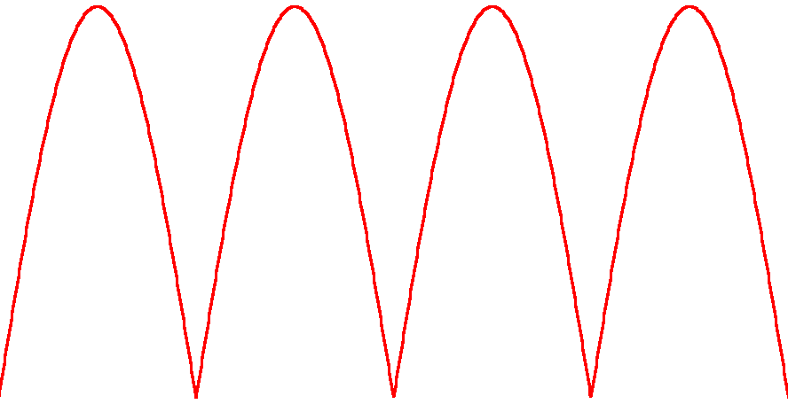
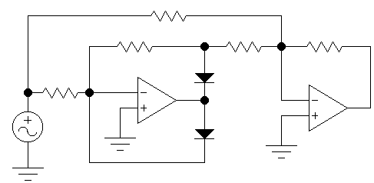
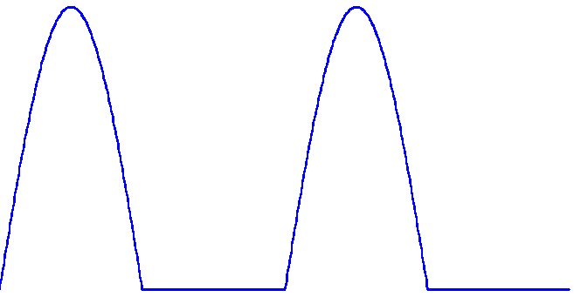
56,6 mV
Retificador ativo
0 V
40 mV
0 V
- 56,6 mV

Slide 58
Integrador
C
V
Inclinação =
s
R
V_{SAÍDA}
V_{ENTRADA}
1
Inclinação =
-V_{ENTRADA} x
RC

Slide 59
Comparador com uma referência de 1 Volt
+V_{SAT}
1 V
0 V
-V_{SAT}
V_{SAÍDA}
V_{ENTRADA}
1 V

Slide 60
Comparador com um sinal de entrada que apresenta ruído
+V_{SAT}
1 V
0 V
-V_{SAT}
V_{SAÍDA}
V_{ENTRADA}
1 V

Slide 61
Dispositivo Schmitt trigger com entrada que apresenta ruído
+V_{SAT}
UTP
LTP
-V_{SAT}
Pontos de contato:
R₁
V_{SAT} x
V_{ENTRADA}
V_{SAÍDA}
R₁ + R_{F}
R_{F}
R₁
Histerese = UTP - LTP

Slide 62
+5 V
Comparador de janela
4,7 kW
R₁
V_{UL}
311
V_{SAÍDA}
3 V
R₂
4,7 kW
V_{ENTRADA}
311
V_{LL}
1 V
V_{SAÍDA} é BAIXO (0 V) quando
V_{ENTRADA} está entre 1 V e 3 V.

Slide 63
+5 V
Comparador de janela
V_{UL}
311
V_{SAÍDA}
3 V
V_{ENTRADA}
311
Muitos comparadores CIs
exigem resistores pull-up em
aplicações desse tipo.
V_{LL}
1 V

Slide 64
+5 V
Comparador de janela
4,7 kW
R₁
V_{UL}
311
V_{SAÍDA}
3 V
R₂
4,7 kW
V_{ENTRADA}
311
V_{LL}
1 V
V_{SAÍDA} é compatível
com a lógica TTL.

Slide 65
Quiz sobre aplicações de Amp Op
escala
Um Amp somador com diferentes ganhos para entradas usa _________.
ativos
Circuitos seletivos de frequência que usam Amp Ops são chamados filtros _______.
capacitor
Um Amp Op integrador usa um _________ como elemento de realimentação.
positiva
Um dispositivo Schmitt trigger é um comparador com realimentação __________.
entre
Uma saída de comparador de janela é ativa quando entrada está ______
os pontos de referência.

Slide 66
REVISÃO
Amplificador diferencial
Amplificador operacional
Ajuste do ganho
Efeitos de frequência
Aplicações
Comparadores

